Slide 1


DigiMaa
Olav Harjo
27.09.2017
www.digimaa.ee

Slide 2

Teemad
Kokkuvõte küsitlusest
Majandus mudel
Seis riigitoetusega läbi MKM meetme
Edasised tegevused
Digimaa OÜ asutamine

Slide 3
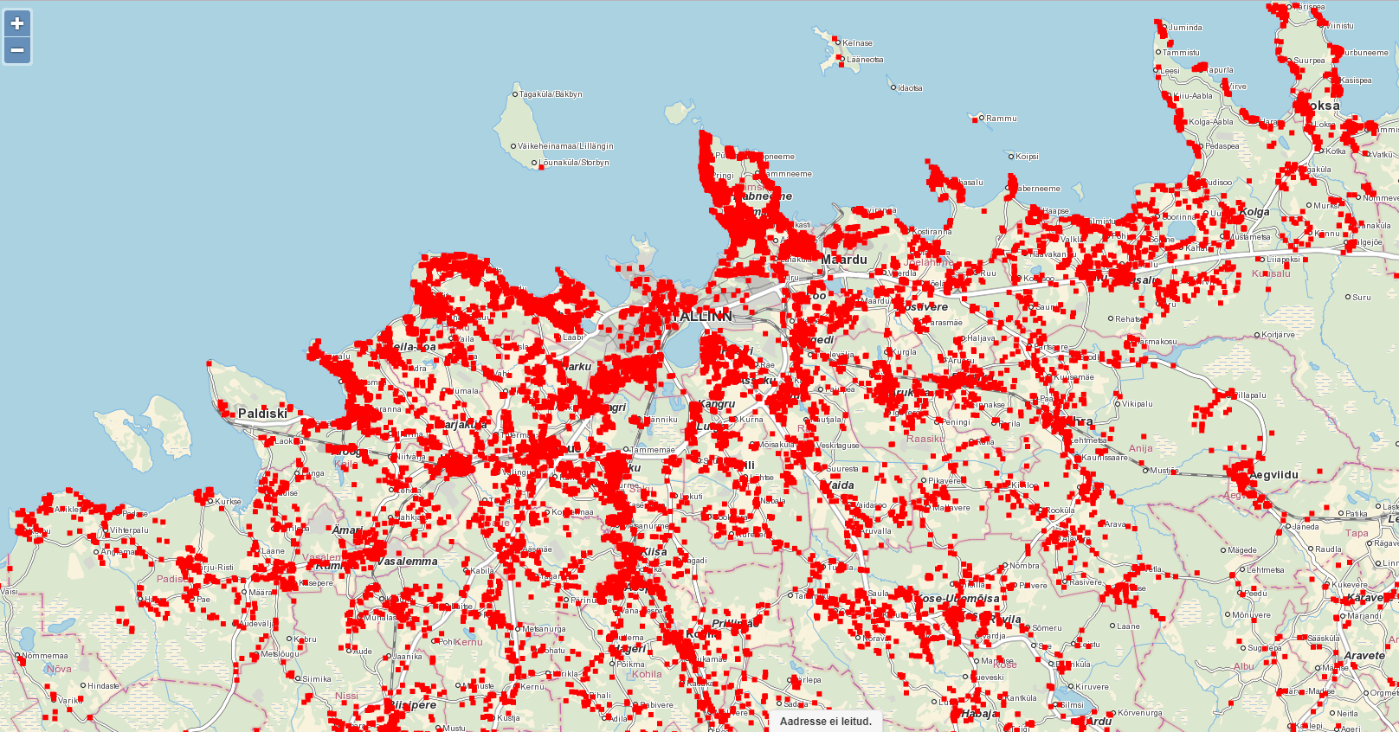
Küsitluse kokkuvõte

Slide 4
Küsitluse kokkuvõte

Slide 5
Majandus mudel

Slide 6
Riigitoetus
EL lubab toetada riigil:
Grupierandi kaudu – tuleb täita grupierandi määruse reegleid ja EK-d ei pea teavitama.
Lairiba suuniste kaudu – tuleb koostada riigiabi toetusskeem ja riigiabi EK-ga kooskõlastada
MKM valis lairiba suunised ja saab riigiabiloa aasta lõpuks

Slide 7
Riigitoetus
Toetusskeemi põhimõtted:
Toetuse saaja on 100% KOV kontrolli all
Toetust antakse „valgetesse“ ja „hallidesse“ piirkondadesse
Toetust antakse maakonnaülestele projektidele alamprojektide kaupa
Toetust antakse jooksvalt kõigile, kes vastavad kriteeriumitele, taotluste laekumise järjekorras
Toetatakse ainult passiivse võrgu rajamist

Slide 8
Edasised tegevused
Projektide ettevalmistamine
  Alamprojektide valik
  Olemasolevate taristute kasutamine
  Tehnoloogiliste lahenduste loomine
  Täpsustatud planeeringute koostamine
  Majandusanalüüs
Finantseerimine
  MKM taotluse ettevalmistamine
  Garantiide ja laenude läbirääkimised
  Liitumistasude põhimõtted
Hanked
  Hangete põhimõtted
  Hanke dokumentatsioon
  Hangete lähteülesanded

Slide 9
Digimaa OÜ asutamine
OÜ Digimaa asutamine lähiajal on vajalik:
Garantiide- ja laenude eelkokkulepete sõlmimiseks
Taristute kasutamise eelkokkulepete sõlmimiseks
Operaatoritega eelkokkulepete sõlmimiseks
Riigile rahastamistaotluste esitamiseks

Slide 10
Tänan! www.digimaa.ee olav@topest.ee
5035232

Slide 11

kov
kov
kov
kov
kov
kov
kov
HOL
Riigitoetus
35%
Valguskaablivõrk
Liitumistasu
OÜ Digimaa
Võrgu rajamise investeering
15%
50%
Laen

